Slide 1
Egen sommarträning under juli 2016 för att du skall hålla igång i sommar föreslår vi följande träningspass varje vecka under juli månad. 1) löppass – Distans 45-60 minuter i ett tempo på 5:30-6:00 minuter/kilometer – Stretcha efteråt 2) löppass – intervall – uppvärmning ca 10 minuter därefter 30 sekunders backintervaller på 80-85% av maxkapacitet. Jogga nerför. 5 x 3 intervaller med 3 minuter vila mellan – stretcha efteråt 3) styrkepass – stationsträning 8 x 3 stationer med 3 minuters vila. (Se stationer på medföljande blad)

Slide 2
Registrera din träning med nedanstående koder:
LD – Löpning distans
LI – Löpning Intervall
ST – Styrketräning
Lämna in till tränarna när vi samlas i augusti igen
NAMN: ……………………………

Slide 3
Styrketräningspass Sommar 2016 Varje station körs 30 sekunder, eller mer, byte till nästa genomförs på 15 sekunder vilket inkluderar vila. Efter 8 stationer 3 minuters vila därefter upprepas programmet 2 gånger till, dvs 3 totalt. Kom ihåg att värma upp med 5-10 minuter löpning samt avsluta med stretch. Passet genomförs 1 ggr/vecka under sommaren

Slide 4
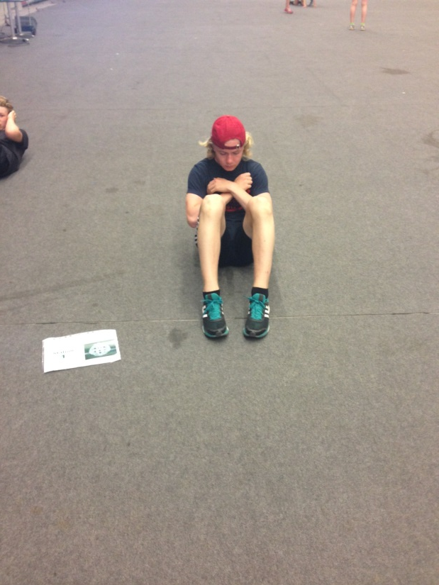
SIT-UPS – 30 sekunder
Station
1
Notes:
This will help you create process visuals in the right design, option two.

Slide 5
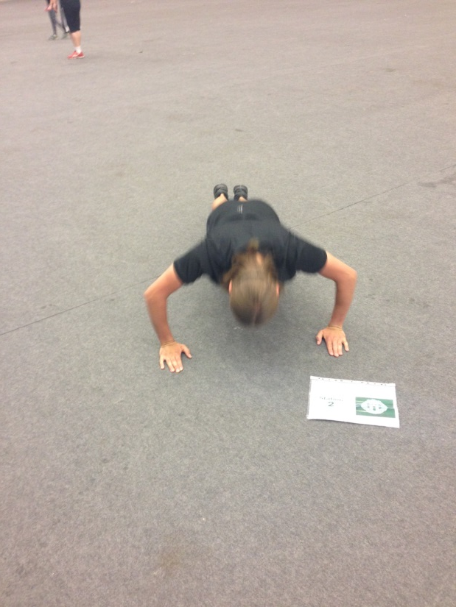
armhävningar – 30 sekunder (Om tungt – stå på knä)
Station
2
Notes:
This will help you create process visuals in the right design, option two.

Slide 6
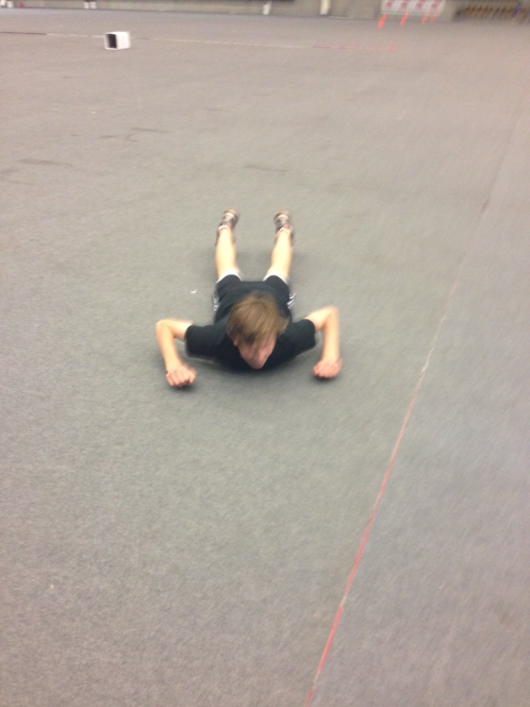
rygglyft – 30 sekunder (tår i marken, lyft överkropp, dra tillbaka armar, sänk, upprepa)
Station
3
Notes:
This will help you create process visuals in the right design, option two.

Slide 7
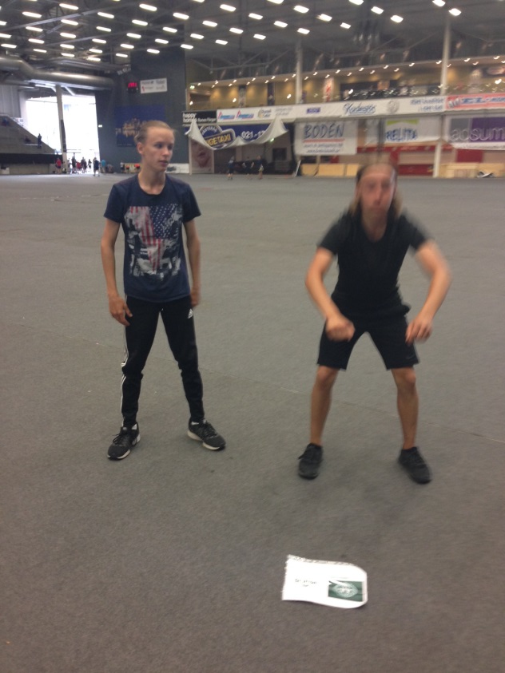
Benböj 90 – 30 sekunder (rak rygg, böj benen till 90 graders vinkel i knä, upprepa)
Station
4
Notes:
This will help you create process visuals in the right design, option two.

Slide 8
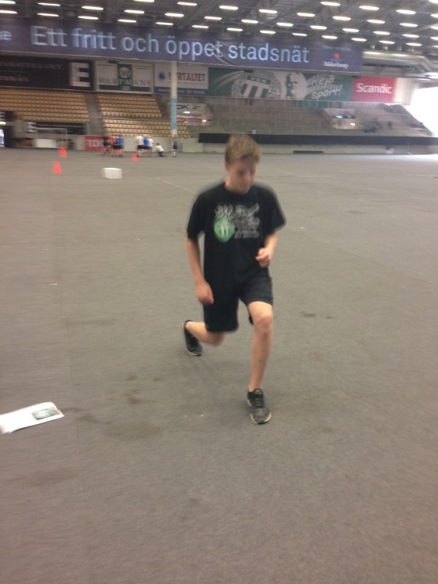
Utfallssteg – 30 sekunder (rak rygg, stig framåt, böj främre ben till 90 graders vinkel i knä, upprepa med nästa ben)
Station
5
Notes:
This will help you create process visuals in the right design, option two.

Slide 9
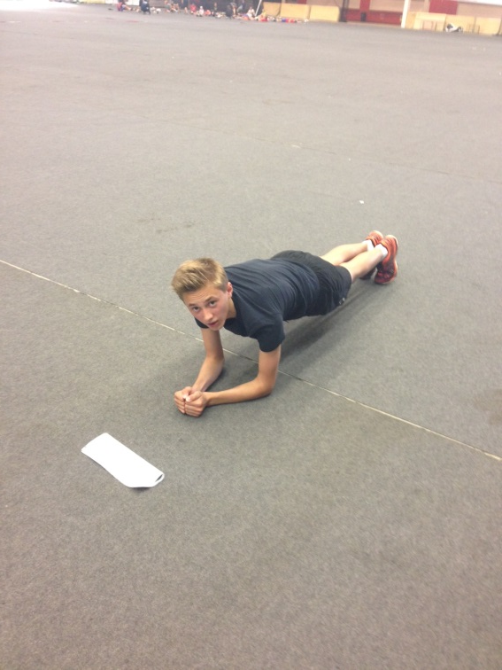
plankan – 30 sekunder (rak kropp, för hårdare ansträngning, lyft ett ben från marken)
Station
6
Notes:
This will help you create process visuals in the right design, option two.

Slide 10
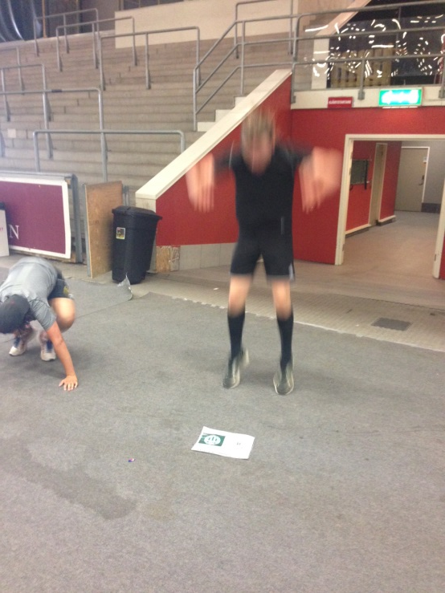
burpies – 30 sekunder (starta i armhävningsställning. Gör armhävning, följt av upphopp, ned i armhävning, upprepa)
Station
7
Notes:
This will help you create process visuals in the right design, option two.

Slide 11
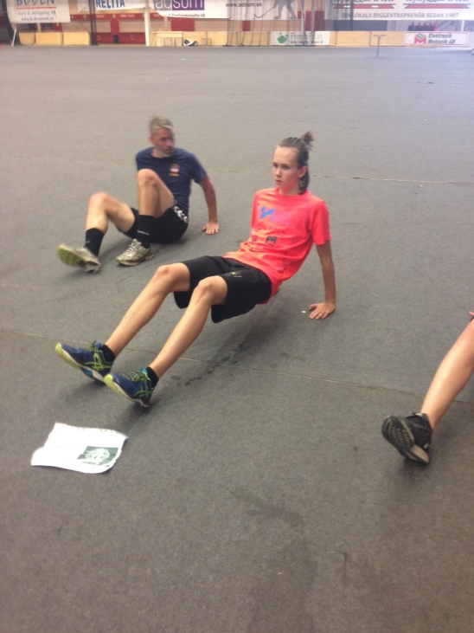
Triceps hävning – 30 sekunder (tips: om det ej fungerar på mark, hitta en stol som stöd. Raka ben, fingrar framåt)
Station
8
Notes:
This will help you create process visuals in the right design, option two.

